Slide 1


第九章 项目管理

Slide 2
第九章内容概要
软件成本与工作量估算
进度计划
人员组织
质量保证
软件项目配置管理
能力成熟度模型
★

Slide 3
为何需要软件项目管理？
是否需要管理是专业软件开发和业余编程之间的重要区别之一：
专业的软件开发活动总是要受预算和工程进度等的制约；
有多方面的参与者需要协调或管理；
软件项目管理者要确保项目符合预算和进度要求，还要确保交付的软件能达到既定的目标；
再好的管理也不能保证项目绝对成功，但糟糕的管理常常造成项目失败；

Slide 4
项目管理中的基本概念
什么是项目？
项目是为了创造一种独特的产品、实现一种独特的服务或达成一项独特的结果而做出的暂时性努力。

Slide 5
项目管理中的基本概念
区分项目和运营：
项目（Project）
是暂时性的，具有确定的起止日期；
当项目的目标实现后，项目就算完成了；
有时，如果已经确定项目的目标无法实现，项目也算结束了，或说取消了；
运营（Operation）
是连续性的，没有起止日期，往往是重复同一工作程序；
明确这个区别，注意界定“项目”的含义。

Slide 6
项目管理中的基本概念
项目的特征：
项目是独特的；
项目是暂时性的，存在明确的起止日期；
当目标达到后，项目就算完成了；
一个成功的项目需要满足甚至超过项目干系人的期望；

Slide 7
项目管理中的基本概念
项目约束：
几乎每个项目都是在时间、金钱（资源）和质量的三重约束下进行的；
项目经理的最主要工作之一就是平衡各种项目约束，从而实现或超过项目干系人的期望值；

Slide 8
软件项目中的管理活动
软件管理并没有一定的标准，开发组织和被开发的软件产品决定着管理工作的内容
基本上，软件项目管理工作要包含以下活动：
提出书面建议
项目规划和进度
项目成本估算
项目监督和评审
人员选择和评价
写作并陈述工作报告

Slide 9
软件成本
注意：与其他管理活动一样，软件成本估算随着项目的进行需要定期修正。
软件成本包括：
包括维护在内的硬件和软件费用；
工作成本（支付给软件开发人员的费用）；
应用的方法、过程所形成的一部分成本；
使用的工具；
差旅费；

Slide 10
软件成本
计算软件成本还要考虑使开发机构运作的经常性管理费用：
办公场所、水、电、供热等费用；
会计、文秘、硬件技师等辅助人员的费用；
网络和通信费用；
资料室、娱乐设施等共用设施的费用；
退休金、医疗保险等社会保障和员工福利费用；
对于多数项目，工作量是软件成本最大的一块，并且也是最不确定的一块。

Slide 11
软件工作量估算
软件工作量估算是预测构造一个软件系统所需的总工作量的过程。
工作量估算要贯穿整个软件开发过程：
需要用初步估算来确定一个项目的可行性；
需要详细估算来协助制定项目计划；
要将每个任务的实际工作量与计划工作量反复做对比，以便项目经理在必要的时候重新分配项目资源；
工作量估算从软件规模的估算入手。

Slide 12
软件规模估算的两种方法
代码行技术：这种方法依据以往开发类似产品的经验和历史数据，估计实现一个功能所需要的源程序行数。
功能点技术：看交付的软件的总功能有多少。依赖对软件信息域特性和软件复杂性的评估结果估算软件规模。功能点（FP）和对象点是这种估算中常用的指标。

Slide 13
衡量软件规模的代码行指标
项目 | 工作量(人月) | 元(千) | 规模(KLOC) | 文档页数 | 错误数 | 开发人数
aaa-01 | 24 | 168 | 12.1 | 365 | 29 | 3
ccc-04 | 62 | 440 | 27.2 | 1224 | 86 | 5
fff-03 | 43 | 314 | 17.5 | 1050 | 64 | 6
… | … | … | … | … | … | …
生产率 ＝ KLOC／PM（人月）
成本 ＝ 元／LOC
质量 ＝ 错误数／KLOC
文档 ＝ 文档页数／KLOC

Slide 14
代码行方法存在的问题
严重依赖项目所使用的开发语言。对使用不同语言开发相同项目的情况，单独比较代码行数值没有意义。
不同开发组织可以制定不同的代码行计数标准，所以依据代码行指标在组织间类比生产率一般是不可能的。
代码行方法主要度量编码阶段的工作量，源程序仅是软件配置的一个成分，用它的规模代表整个软件的规模似乎不太合理。
若采用的编码方法和语言在表达和解决问题方面效率高，用这种方法计算的生产率反而会低。

Slide 15
用功能点衡量的软件规模
功能点用系统的功能数量来衡量其规模。
对系统中以下几类部分计数（信息域特性）：
输入项数（Inp）；
输出项数（Out）；
查询数（Inq）；
主文件数（Maf）；
外部接口数（Inf）；

Slide 16
用功能点衡量的软件规模
输入项数：用户向软件输入的项数。这些输入给软件提供面向应用的数据。输入不同于查询，后者单独计数，不计入输入项数中。
输出项数：软件向用户输出的项数。它们向用户提供面向应用的信息，例如，报表和出错信息等。报表内的数据项不单独计数。
查询数：查询即是一次联机输入，它导致软件以联机输出方式产生某种即时响应，即一对儿“请求－响应” 。
主文件数：逻辑主文件（即数据的一个逻辑组合，它可能是大型数据库的一部分或是一个独立的文件）的数目。
外部接口数：机器可读的全部接口（例如，磁盘或磁带上的数据文件）的数量，用这些接口把信息传送给另一个系统。

Slide 17
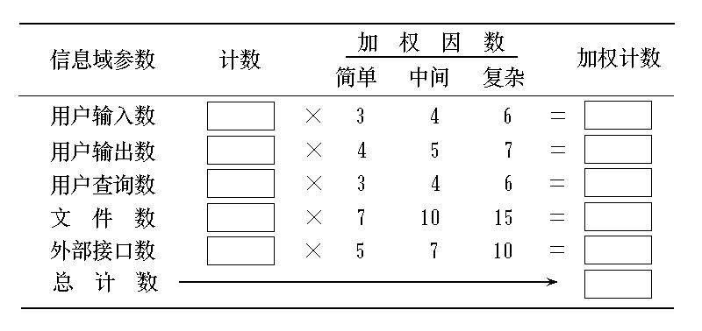
功能点的复杂度权重
由各项的计数同与其对应的复杂度权重计算加权和，此为未经调整的功能点计数（UFP）。

Slide 18
技术复杂度因子（TCF）的组成
F1-可靠的备份和恢复
F2-数据通信
F3-分布式处理功能
F4-性能
F5-大量使用的配置
F6-联机数据输入
F7-操作简便性
F8-在线升级
F9-复杂界面
F10-复杂数据处理
F11-重复使用性
F12-安装简便性
F13-多工作点安装
F14-易于修改

Slide 19
功能点的计算
前面根据计数和复杂度权重得出的加权和是未经调整的功能点计数（UFP）；
TCF的每一部分取值为0到5，0表示该部分对系统没有影响，5表示该部分对系统很重要；
TCF = 0.65 + 0.01(SUM(Fi))；
TCF的取值在0.65到1.35之间；
最后，功能点计算公式为：FP = UFP × TCF

Slide 20
衡量软件规模的功能点指标
生产率 ＝ FP／PM（人月）
成本 ＝ 元／FP
质量 ＝ 错误数／FP
文档 ＝ 文档页数／FP

Slide 21
根据专家经验来估算软件工作量
使用代码行或功能点方法，估算出乐观值a、悲观值b、最可能值m；
计算期望值S = (a + 4m + b) / 6；
使用生产率的历史数据（KLOC/PM、FP/PM），得出估算的工作量；
这种方法使用的历史数据应注意更新调整，以适应当前时期与当前的工作环境。

Slide 22
Delphi技术－专家判定的改进
邀请N位专家，在小组会议上讨论项目估算；
每位专家得出一个期望值Si，并无记名提交；
会议组织者计算S＝SUM(Si) / N；
每位专家根据S，可以考虑修改自己的Si，并再次无记名提交；
重复以上两步骤，直到各位专家不愿再修改自己的Si。

Slide 23
专家经验法不足之处
依赖主观判断：受专家经验、能力、偏好等不准确性影响；
按比例是不可靠的：项目成本不总是线性的。“两个人的效率不是一个人的两倍”；
过于简化：忽略了能影响工作量的大量因素，如产品性能、人员素质、项目特殊要求等方面。

